Slide 1
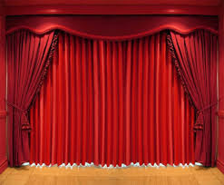

Slide 2
স্বাগতম

Slide 3
শিক্ষক পরিচিতি
নাহিদা আখতার
সহকারী শিক্ষক
কালীকচ্ছ উত্তর সরকারি প্রাথমিক বিদ্যালয়
সরাইল, ব্রাহ্মণবাড়িয়া।

Slide 4
পাঠ পরিচিতি
শ্রেণিঃ তৃতীয়
বিষয়ঃ প্রাথমিক বিজ্ঞান
পাঠের শিরোনামঃ আমাদের পরিবেশ।
আজকের পাঠঃআমাদের পরিবেশ যা যা আছে।
সময়ঃ ৪৫ মিনিট

Slide 5
শিখনফল
১. ১. ১ পরিবেশ কি তা বলতে পারবে।
১ .২. ১ পর্যবেক্ষণের মাধ্যমে পরিবেশের বিভিন্ন উপাদান যেমন- মাটি,বায়ু, পানি, নদ-নদী, পাহাড়,পর্বত,উদ্ভিদ ও প্রাণী ইত্যাদি শনাক্ত করতে পারবে।

Slide 6
আবেগ সৃষ্টি
প্রিয় ফুল শাপলা ফুল
প্রিয় দেশ বাংলাদেশ।

Slide 7
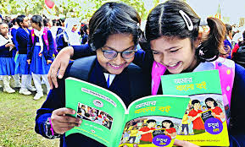
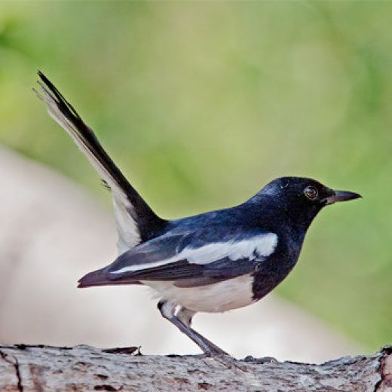
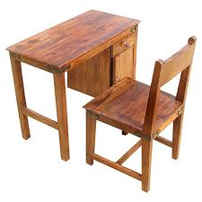
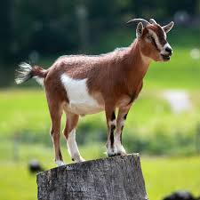
উপরের ছবিতে কি দেখতে পাচ্ছ?
এগুলো কোথায় পাওয়া যায়?
চল আজকে আমরা পরিবেশ সম্পর্কে জানি

Slide 8
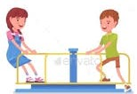
আমাদের বিদ্যালয়ের মাঠে কি কি জিনিস আছে?
আমাদের শ্রেণিকক্ষে কি কি জিনিস আছে?

Slide 9
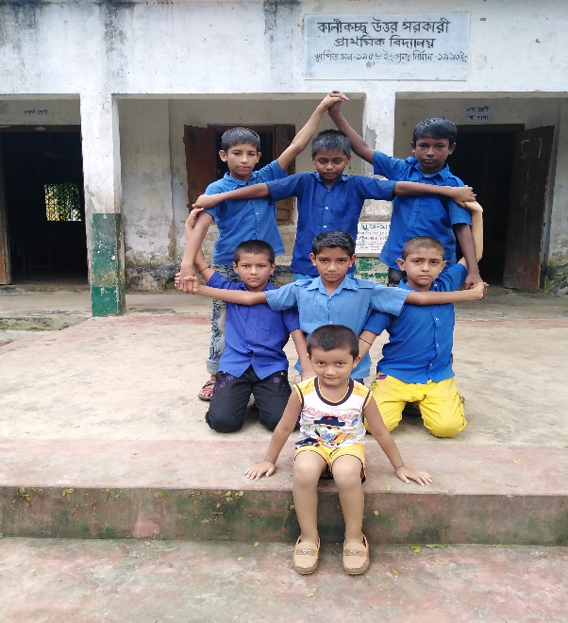
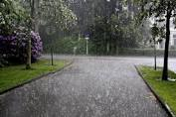
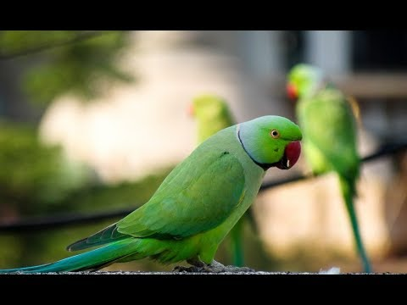
আমাদের চারপাশে রয়েছে বন্ধু বান্ধব ,গাছপালা,পশুপাখি,মাটি, পানি, বায়ু,ঘরবাড়ি ইত্যাদি।চারপাশের সব কিছু মিলেই তৈরি হয়েছে আমাদের পরিবেশ।

Slide 10
দলীয় কাজ
১ নং দল | পরিবেশের উপাদানগুলোর নাম লেখ।
২ নং দল | পরিবেশ কাকে বলে?
৩ নং দল | পরিবেশের উপাদানগুলোর নাম লেখ।
৪ নং দল | পরিবেশ কাকে বলে?
৫ নং দল | পরিবেশের উপাদানগুলোর নাম লেখ।

Slide 11
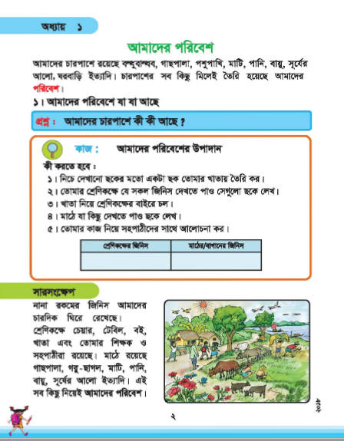
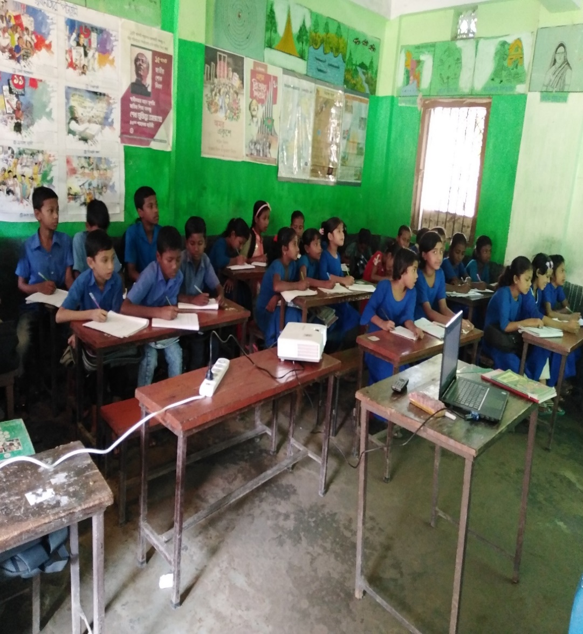
প্রিয় শিক্ষার্থীরা, বইয়ের ২পৃষ্টা খোল এবং নীরবে পড়

Slide 12
সিদ্ধান্ত
আমাদের চারপাশের সব কিছু মিলেই আমাদের পরিবেশ।

Slide 13
মূল্যায়ন
মৌখিক মূল্যায়ন | পরিবেশ কাকে বলে?
লিখিত মূল্যায়ন | পরিবেশের উপাদানগুলোর নাম লেখ।

Slide 14
বাড়ির কাজ
পরিবেশের ১০টি উপাদানের নাম লিখে আনবে।

Slide 15
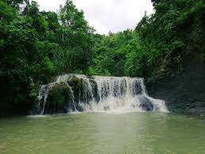
ধন্যবাদ

